Slide 1
NGHIÊN CỨU KHOA HỌC

Slide 2
Đề tài: Xây dựng hệ thống phục vụ tưới tiêu tự động và điều khiển từ xa
Giảng viên hướng dẫn: TS. Lê Tuấn Anh
Nhóm sinh viên: Trương Thiệu Huy Thái Trúc Linh Nguyễn Hồ Duy Khang
Lớp: D14PM02

Slide 3
NỘI DUNG
1. Tính cấp thiết của đề tài
2. Mục tiêu đề tài
3. Đối tượng, phạm vi nghiên cứu, cách tiếp cận và phương pháp nghiên cứu
4. Nội dung nghiên cứu và tiến độ thực hiện
5. Sản phẩm và khả năng ứng dụng

Slide 4
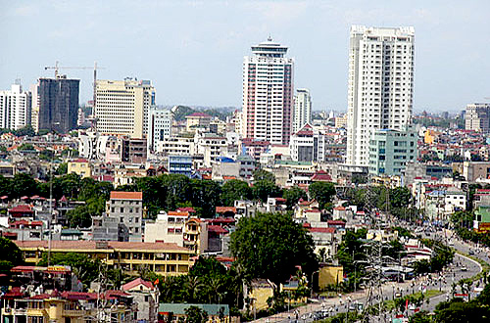
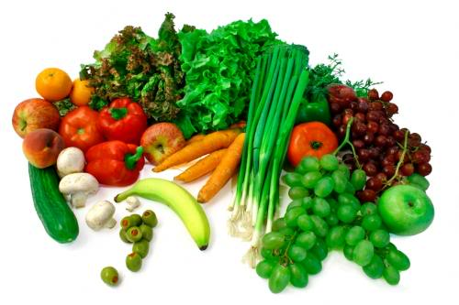
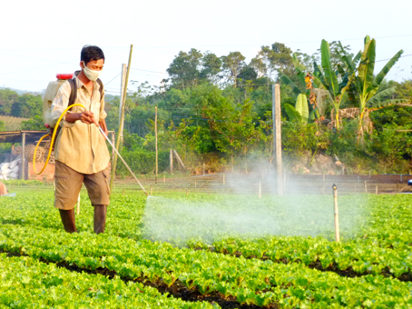

1. Tính cấp thiết của đề tài
Ảnh hưởng sức khoẻ
Ngộ độc cấp tính
Làm giảm số lượng tinh trùng
Gây bệnh ung thư
Tổn thương hệ thần kinh
Chứng rối loạn tăng động giảm chú ý
….
Dư lượng thuốc bảo vệ thực vật còn tồn đọng khá nhiều
Xã hội phát triển
Lượng rau tiêu thụ ngày càng tăng

Slide 5
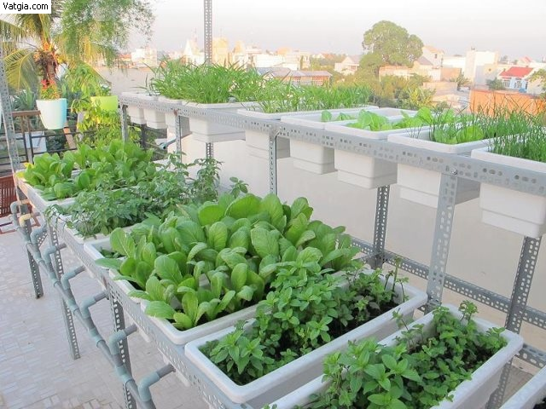

1. Tính cấp thiết của đề tài
Rau sạch tại nhà
Chiếm diện tích
Mất thời gian, công sức
Lãng phí nước, giập lá rau

Slide 6
1. Tính cấp thiết của đề tài
Hệ thống phục vụ tưới tiêu tự động và điểu khiển từ xa

Slide 7
2. Mục tiêu đề tài
Nghiên cứu ứng dụng thiết bị cảm biến, bộ vi xử lý để lập trình điều khiển thiết bị phục vụ tưới tiêu tự động và điều khiển từ xa qua tin nhắn SMS
Một mô hình trồng rau ăn lá trên mặt phẳng thẳng đứng
Xây dựng hệ thống trồng rau tiết kiệm và bảo vệ môi trường tại nhà
Phát triển hệ thống theo quy mô công nghiệp

Slide 8
3. Đối tượng, phạm vi nghiên cứu, cách tiếp cận và phương pháp nghiên cứu:
Đối tượng và phạm vi nghiên cứu: - Hệ thống tưới tiêu trong mô hình trồng rau ăn lá trên mặt phẳng thẳng đứng. Phương pháp NC: - Sử dụng bộ vi điều khiển, thiết bị cảm biến, thiết bị điều khiển tự động, SMS. • Phân tích, thiết kế , xây dựng hệ thống • Nghiên cứu và ứng dụng công nghệ lập trình nhúng để xây dựng hệ thống phục vụ tưới tiêu tự động và điểu khiển từ xa • Nghiên cứu và ứng dụng công nghệ lập trình nhúng trong việc trồng rau sạch • Kết hợp với phương pháp trồng thuỷ canh trên mặt phẳng thẳng đứng.

Slide 9
4. Nội dung nghiên cứu và tiến độ thực hiện
Phân tích thiết kế hệ thống
Thiết kế cơ sở dữ liệu, chuẩn bị nguyên vật liệu cần thiết
Xây dựng hệ thống phục vụ tưới tiêu tự động và điểu khiển từ xa

Slide 10
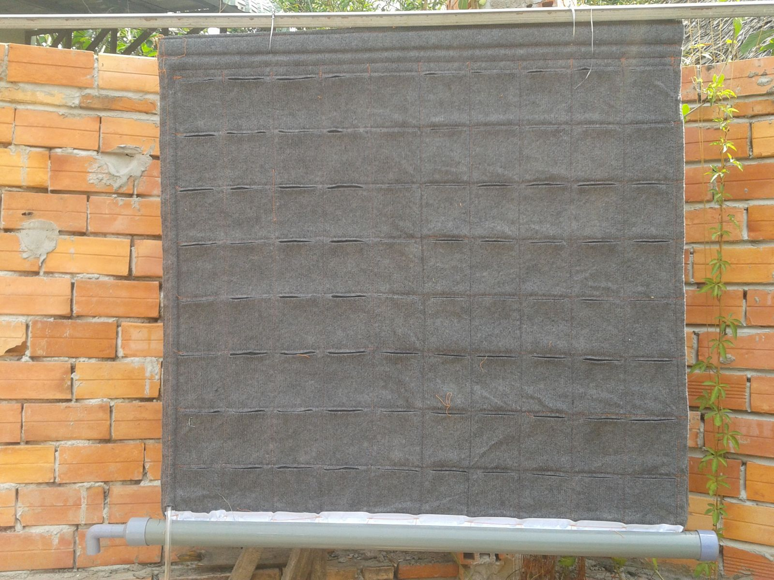
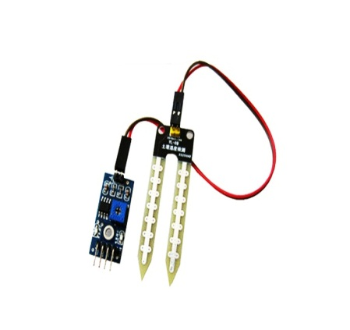

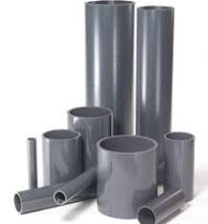
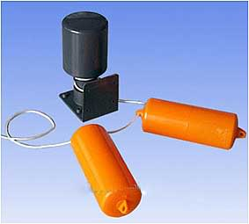
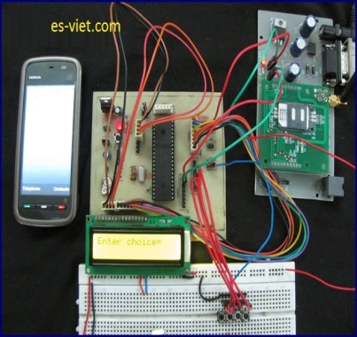
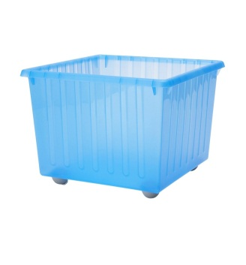
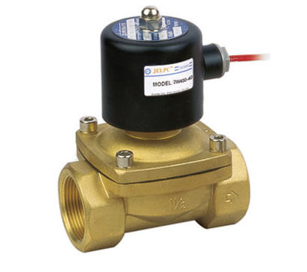
4. Nội dung nghiên cứu và tiến độ thực hiện
Thiết kế cơ sở dữ liệu, chuẩn bị nguyên vật liệu cần thiết
Thảm trồng
Máy bơm công suất nhỏ (40-60W)
Cảm biến độ ẩm, nhiệt độ
Ống nước
Phao nước tự động
Bộ vi điều khiển
Thùng đựng nước
Van điện từ
Điện thoại di động

Slide 11
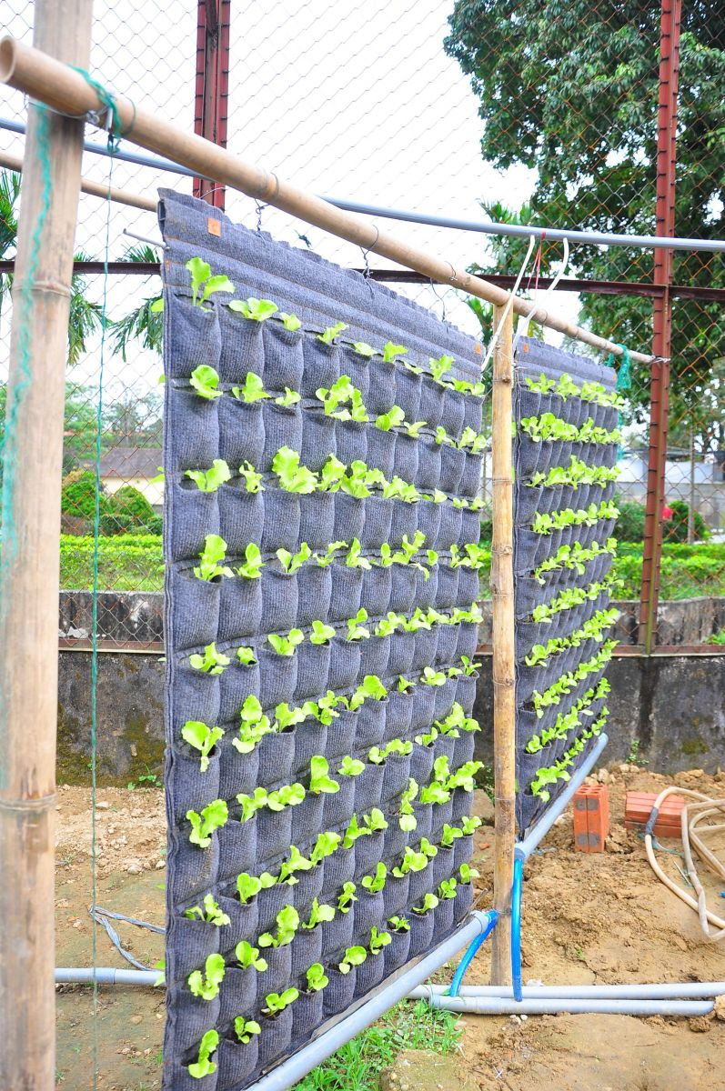
4. Nội dung nghiên cứu và tiến độ thực hiện
Xây dựng hệ thống phục vụ tưới tiêu tự động và điểu khiển từ xa gồm:
Kết hợp phương pháp thuỷ canh trên mặt phẳng đứng

Slide 12


4. Nội dung nghiên cứu và tiến độ thực hiện
Xây dựng hệ thống phục vụ tưới tiêu tự động và điểu khiển từ xa gồm:
Các cảm biến độ ẩm, nhiệt độ được lập trình kết hợp với bộ vi mạch gửi thông tin thông qua tin nhắn điện thoại
Lập trình nhúng
Cảm biến độ ẩm, nhiệt độ
Bộ vi điều khiển

Slide 13
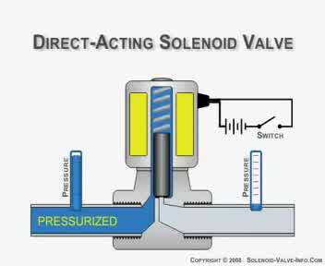
4. Nội dung nghiên cứu và tiến độ thực hiện
Xây dựng hệ thống phục vụ tưới tiêu tự động và điểu khiển từ xa gồm:
Phao nước tự động
Nguyên lý hoạt động của van điện từ
Phao nước tự động kết hợp van nước điện từ
Van nước điện từ

Slide 14
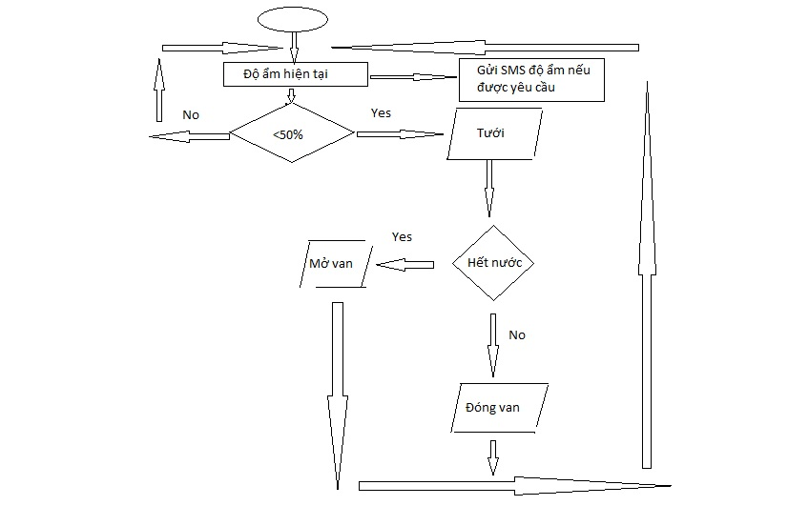
4. Nội dung nghiên cứu và tiến độ thực hiện

Slide 15
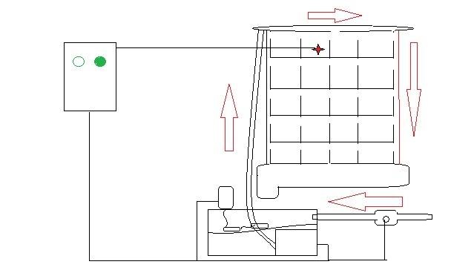
5. Sản phẩm và khả năng ứng dụng:
Sản phẩm dự kiến sau khi hoàn thành nghiên cứu:

Slide 16
Ưu điểm
Giải quyết được những vấn đề trên
Ngoài ra còn có thể dùng để trong hoa trang trí
Nhược điểm
Chỉ trồng được những loại rau nhỏ
Cần trụ chịu lực tốt

Slide 17

Thank you!
Thank you!

